Slide 1
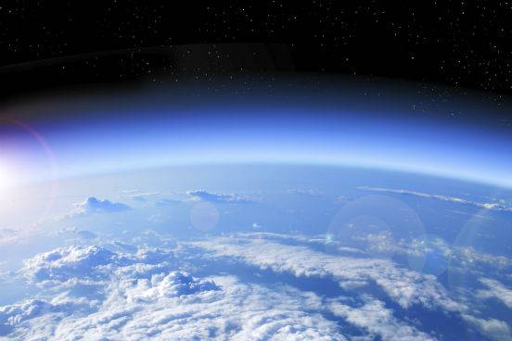
ATMOSFERA

Slide 2
ATMOSFERA
A atmosfera (do grego atmos: gases e sphaira: esfera) é uma camada de ar formada por uma mistura de gases que envolve a superfície terrestre, de forma a ser mantida ao redor do planeta em função da força da gravidade. Trata-se de um dos principais elementos responsáveis pela difusão e manutenção das formas de vida da Terra. Os gases que formam a atmosfera não se espalham por causa da ação da gravidade. Do espaço, é possível vê-la contornando a Terra na cor azul, como se fosse envelopar o planeta, protegendo-o, absorvendo por exemplo a radiação ultravioleta.

Slide 3
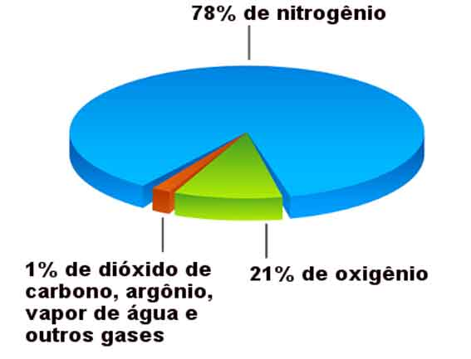
ATMOSFERA

Slide 4
ATMOSFERA
O nitrogênio (N₂) - é de extrema importância para todos os seres vivos, pois participa da formação de diversas moléculas orgânicas necessárias para o seu metabolismo. Nas raízes das leguminosas (como feijão, lentilha, ervilha e soja) existem alguns microrganismos que retiram o gás nitrogênio presente no ar e o transformam em outras substâncias, chamadas de substâncias nitrogenadas. Elas são absorvidas pelas raízes das plantas, contribuindo com o seu desenvolvimento.

Slide 5
ATMOSFERA
O Oxigênio (O₂) - é o elemento da manutenção da vida dos seres vivos. Através da respiração, os seres vivos absorvem o oxigênio, que atua na produção de energia para o organismo.
O Gás Carbônico (CO₂) - é importante para a manutenção da vida dos vegetais que, durante a fotossíntese, absorvem-no e, na presença de luz e água, produzem glicose + energia. Durante esse processo ocorre a liberação de oxigênio.

Slide 6
ATMOSFERA
Gases Nobres – Hélio (He), Neônio (Ne), Argônio (Ar), criptônio (Kr), Xenônio (Xe) e Radônio (Rn) – estão pouco presentes na atmosfera e têm como característica a difícil reação com outros elementos. São utilizados pelo homem para o funcionamento de equipamentos, como máquinas fotográficas, letreiros luminosos, balões de ar entre outros.
O vapor d'água - é um dos mais variáveis gases na atmosfera e também tem pequena participação relativa. Nos trópicos úmidos e quentes constitui não mais que 4% do volume da baixa atmosfera, enquanto sobre os desertos e regiões polares pode constituir uma pequena fração de 1%. Contudo, sem vapor d'água não há nuvens, chuva ou neve. Além disso, o vapor d'água também tem grande capacidade de absorção, tanto da energia radiante emitida pela Terra (em ondas longas), como também de alguma energia solar. Portanto, junto com o , o vapor d'água atua como uma manta para reter calor na baixa atmosfera.

Slide 7
ATMOSFERA

Slide 8
Troposfera - é a camada mais importante para os estudos geográficos e para as práticas humanas, pois é nela que se sucede a maioria dos fenômenos climáticos, como as chuvas e as variações de umidade e é por causa dela que podemos respirar. Corresponde a cerca de 80% do peso total da atmosfera, com espessura aproximada de 15 km. Pode chegar a ter 17 km nos trópicos e nos polos cerca de 7 km. Quase todo o vapor de água encontra-se nesta camada.

Slide 9
ATMOSFERA
Estratosfera – encontra-se acima da Troposfera e se estende até 50 km de altitude. Sua importância encontra-se no fato de abrigar a Camada de Ozônio, a 30 km de altitude, cuja composição tem a importância de filtrar os raios solares. Nela a temperatura aumenta de acordo com a altitude . Há a concentração de uma pequena quantidade de vapor de água, além de ser uma área estável que não ocorrem as turbulências derivadas das tempestades, ventos, chuvas, dentre outros fenômenos. É por onde costumam circular os aviões a jato e onde tem início a dispersão da luz solar ou dispersão de Rayleigh, principal razão pela qual o céu é azul.

Slide 10
ATMOSFERA
Mesosfera - chega até 80/85 km de altitude. Por se encontrar distante do calor médio da Terra e relativamente distante dos raios solares, é a camada que apresenta as menores temperaturas atmosféricas, -90ºC.
Nessa camada, os meteoroides, fragmentos de materiais que viagem pelo espaço, começam a entrar em combustão se transformando nas estrelas cadentes que podem ser vistas a olho nu pelos seres humanos, denominado fenômeno da aeroluminescência.

Slide 11
ATMOSFERA
Termosfera - chega a atingir 500 km de altitude. Sua importância para o ser humano encontra-se no fato de abrigar gases ionizados que ajudam a refletir e propagar ondas de rádio. À medida que a altitude aumenta, a temperatura também aumenta, chegando a atingir, em média, 1.500 ºC. É nessa área que orbitam os ônibus espaciais.
Exosfera - camada onde os satélites artificiais costumam se posicionar e está relacionada ao fenômeno conhecido como aurora boreal. É formada especialmente pelos gases hélio e hidrogênio. Os fenômenos que ocorrem nessa camada são tão leves que muitas vezes não são percebidos. A termosfera e a exosfera fazem parte da ionosfera, que vai de 50 a 1.000 km de altitude.

Slide 12
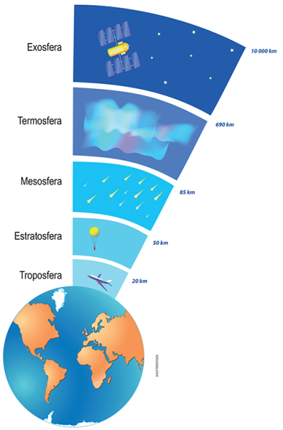
ATMOSFERA

Slide 13
ATMOSFERA

Slide 14
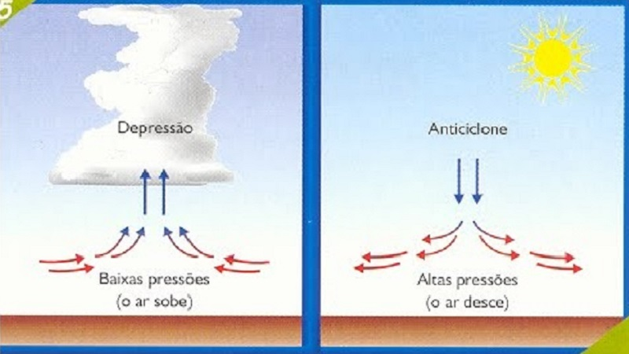
ATMOSFERA

Slide 15
ATMOSFERA
A Dinâmica da Atmosfera
A dinâmica que está diretamente ligada ao nosso dia a dia acontece na troposfera e tem sua origem no desigual aquecimento da superfície terrestre.
Como acontece o aquecimento da superfície terrestre?
O aquecimento da atmosfera ocorre de forma indireta: a superfície recebe a energia solar, se aquece e passa a transferir calor para as porções mais altas da atmosfera.
Tal aquecimento promove a convecção, o movimento vertical do ar. O ar quente, menos denso (leve), sobe e o ar frio, mais denso, desce.

Slide 16
ATMOSFERA
A dinâmica no planeta – ( grande escala) as diferenças de temperatura dos polos e do equador, da terra e do mar vão originar movimentos do ar que são muito importantes para a determinação do clima.
O deslocamento das massas de ar frio dos trópicos, zonas de alta pressão, para a região do Equador, zona de baixa pressão, ocasiona os chamados ventos alísios. Ao chegarem na região equatorial, esses ventos aquecem, sobem e acabam se condensando e precipitando - o que leva à grande umidade das zonas próximas à linha do Equador. Devido ao efeito Coriólis, os ventos alísios sopram no sentido anti-horário entre os trópicos no hemisfério sul e no sentido horário entre os trópicos no hemisfério norte.
Já os denominados ventos contralísios são os que sopram da região do Equador para os trópicos, em altitudes elevadas. Como eles retornam frios e secos, os contra-alísios contribuem para a formação de desertos próximos aos trópicos de Câncer e Capricórnio. O deserto do Saara, maior deserto do mundo, é um exemplo disso.

Slide 17
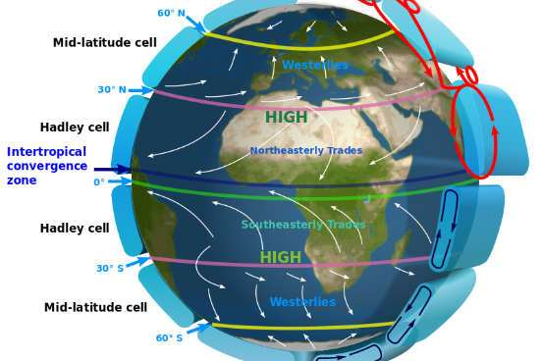
ATMOSFERA

